Slide 1
Excelからプログラムを作る
多言語対応オープンソース
「blanco Framework」の紹介
公開文書
2008.02.29
blanco Framework PMC
いがぴょん (伊賀 敏樹)

Slide 2
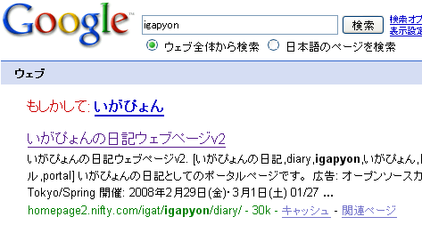
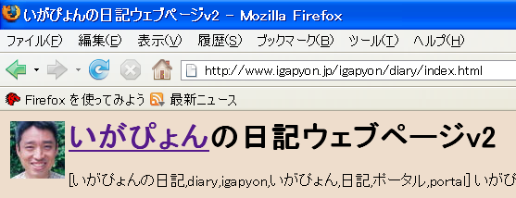
発表者自己紹介

Slide 3
blanco Framework とは？
オープンソースのソースコード自動生成型フレームワーク
ライセンス : GNU LGPL
Excel(*.xls)ファイル形式の様式を中心とした
ソースコード自動生成
Eclipse/Apache Ant (Java)上で動作
数十人月から数千人月規模のプロジェクトで
適用実績

Slide 4
blanco Frameworkの特長
低コスト / 容易性
  GNU LGPL
  単純な構造、導入が簡単
  シンプルな操作性
複数言語対応
  Java, C#.NET, JavaScript, PHP, VB.NET,
  Ruby, Python
導入の柔軟性
  表計算ソフトで記入するだけ
  実行時ライブラリ不要
  部分的導入も可能
  他のフレームワークとも併用可能

Slide 5
適用工程
基本的に設計・製造工程を対象
要件定義
設計
製造
テスト
定義書記入
ソースコード
自動生成

Slide 6
blanco Frameworkの概念図
設計書 (定義書)
*.xls
Microsoft Office (Excel)やOpenOffice.org などを利用して設計情報を入力。
blanco Framework
ソースファイル
ソースファイル
ソースファイル
Java, C#.NET, JavaScript, VB.NET, PHP, Ruby, Python のソースコードを自動生成

Slide 7
○○設計情報
△△設計情報
□□設計情報
××設計情報
○○自動生成
△△自動生成
□□自動生成
××自動生成
ソースファイル
ソースファイル
ソースファイル
ソースファイル
○○領域
△△領域
□□領域
××領域
小分けにすることにより複雑度を下げる

Slide 8
設計書 (定義書)
*.xls
ソースコード自動生成ツール
反復的な
ソースコード自動生成
ソースファイル
設計書とソースコードが常に一致。
仕様変更が楽になる。
設計書どおりのソースコードが作られる
人為的ミスが入りにくい。
設計書とソースコードは機械的に一致する / 一致させる

Slide 9
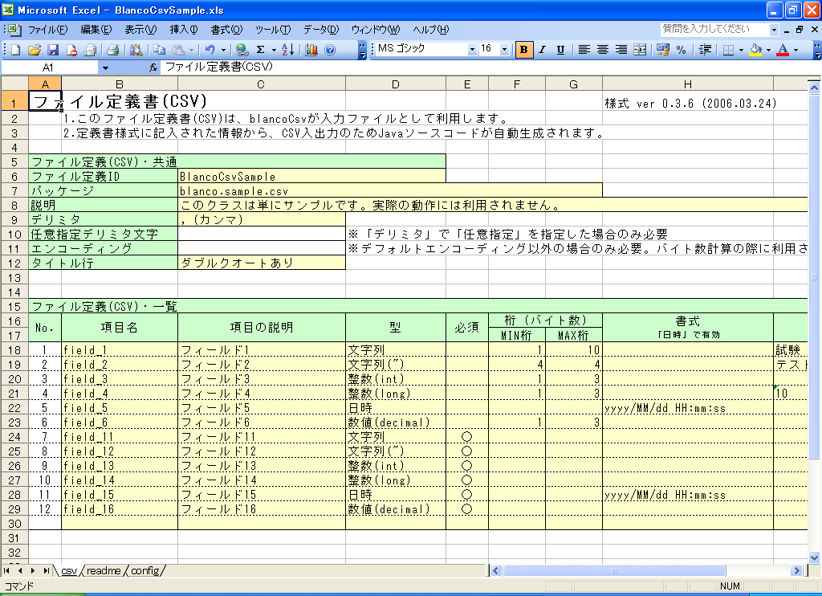
・ファイル定義書
・SQL定義書
・メッセージ定義書
・電文定義書
・バリューオブジェクト定義書
…など
Microsoft Excel
OpenOffice.org
記入
Microsoft Office (Excel)やOpenOffice.org などを利用して設計情報を入力。
設計書(定義書) *.xls
blanco Framework
Eclipseプラグイン
または
Ant で実行
自動生成
ソースファイル
ソースファイル
ソースファイル
ソースファイル
ソースファイル
ソースファイル
ソースファイル
ソースファイル
ソースファイル
ソースファイル
ソースファイル
ソースファイル
ソースファイル
ソースファイル
ソースファイル
ソースファイル
ソースファイル
ソースファイル
ソースファイル
ソースファイル
ソースファイル
Java
C#.NET
JavaScript
VB.NET
PHP
Ruby
Python

Slide 10
blanco Framework導入のメリット
生産性向上
  単純作業を自動化
  工数を削減
可読性向上
  均質なソースコードを自動生成
保守性向上
  定義書の変更が即座にソースコードに反映
  仕様と実装が常に一致
品質向上
  自動化・均質化・変更の確実な実施などの結果、
  品質が向上

Slide 11
blanco Framework導入のデメリット
ソースコード規模増加
ソースコード自動生成の時間

Slide 12
blanco Framework 主要プロダクト
ファイル入出力
データベース関連
可変長
ファイル
blancoCsv
ファイル定義書
（可変長）
BlancoSqlEditorPlugin
ファイル
アクセサ
(ソースコード)
blancoDb
固定長
ファイル
blancoFixedLength
ファイル定義書
（固定長）
SQL定義書
ファイル
アクセサ
（ソースコード）
DBアクセサ
（ソースコード）
DB
blancoResourceBundle
プロパティ
ファイル
リソースバンドル
アクセサ
（ソースコード）
リソースバンドル
定義書
blanco Framework
電文送受信
文字列関連
blancoSOAP
電文処理定義書
電文定義書
blancoMessage
電文クラス
（ソースコード）
blancoCharacterGroup
Client
WSDL
(XML)
blancoStringConverter
Web Service
Proxy
（ソースコード）
XSD
(XML)
blancoStringGroup
blancoConstants

Slide 13
blanco Framework 動作原理
Java
C#.NET
JavaScript
VB.NET
PHP
Excel / OpenOffice
blanco＊
記入
JExcelApi
ソース
コード
定義書
（XLSファイル）
読み込み
Apache Ant
Eclipse
書き出し
XML
Java実行環境 1.4.2以降
表計算ソフトを使って
記入するだけ
容易なインストール
および実行
・すぐに使えるソースコード
・実行時ライブラリ不要

Slide 14
blanco Framework における
一般的な利用パターン

Slide 15
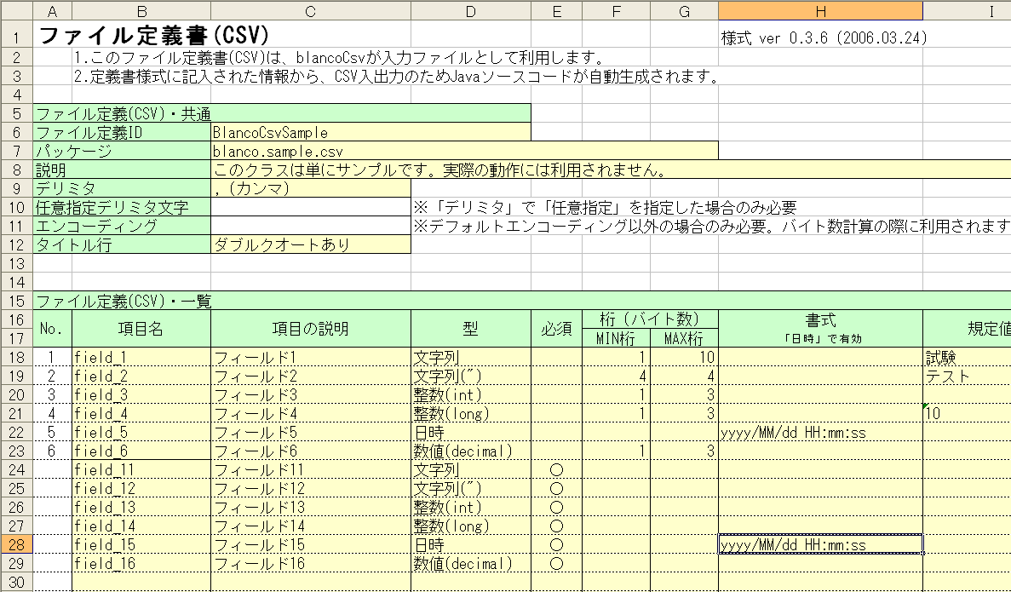
所定の様式に必要事項を記入

Slide 16
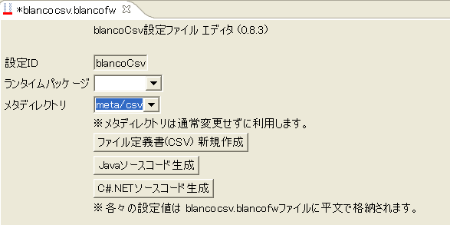
blanco○○プラグイン
ボタンを押す

Slide 17
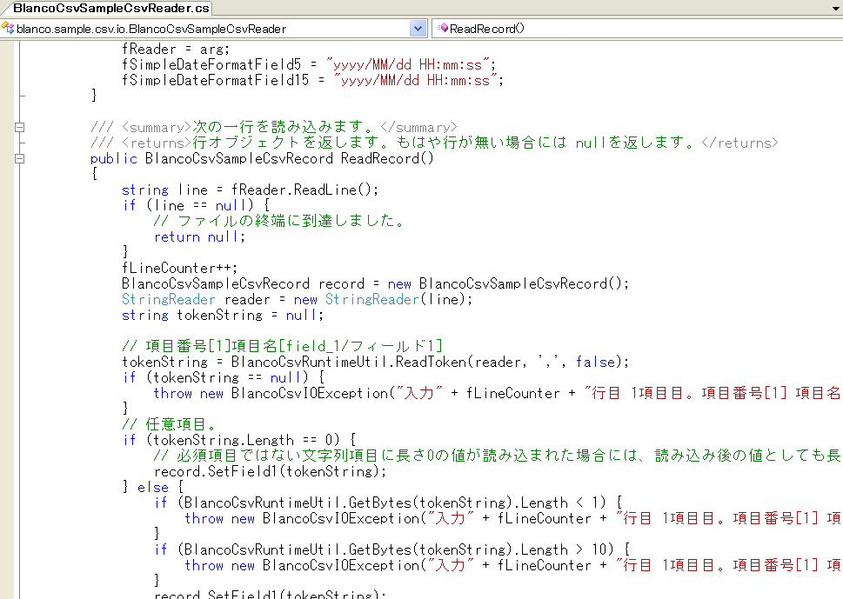
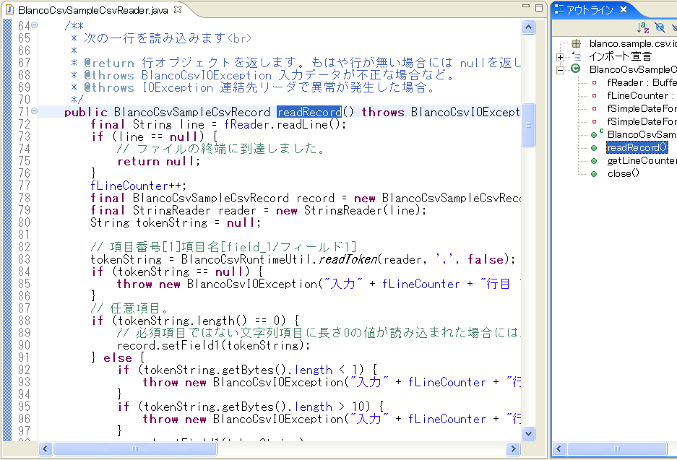
ソースコードが自動生成される
C#.NET
Java

Slide 18
blanco 利用経験者の方は？
この中に いらっしゃいますか？
私たちは利用者数を把握していません。
フィードバックをお寄せ下さいませ。

Slide 19
最近の新規プロダクト
ソースコード以外の
自動生成の取り組みについて

Slide 20
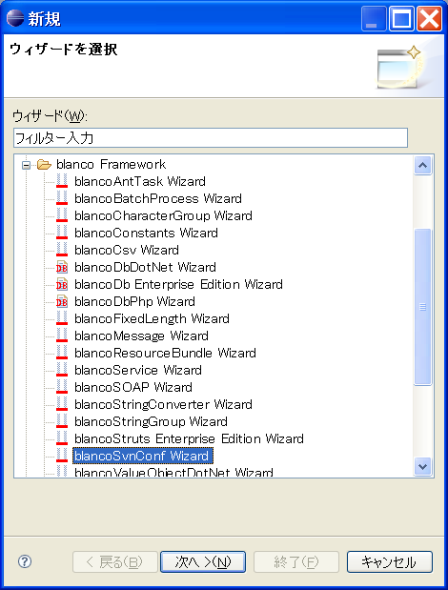
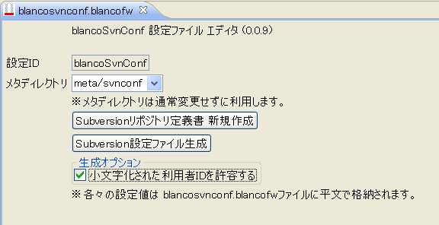
Subversion設定ファイル自動生成

Slide 21
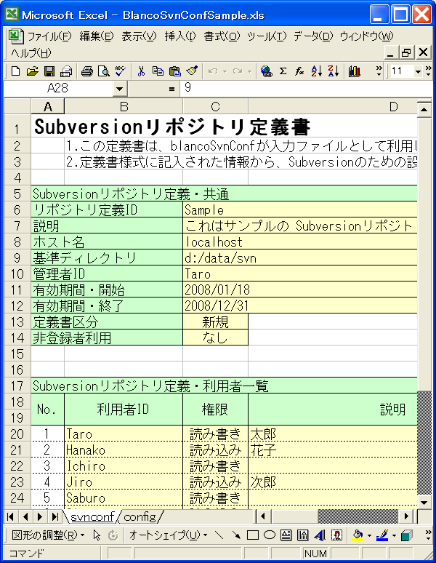
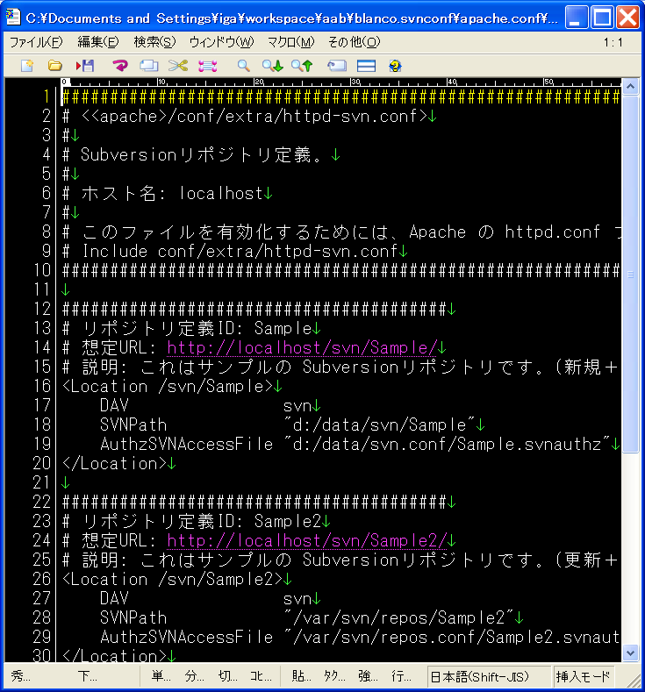
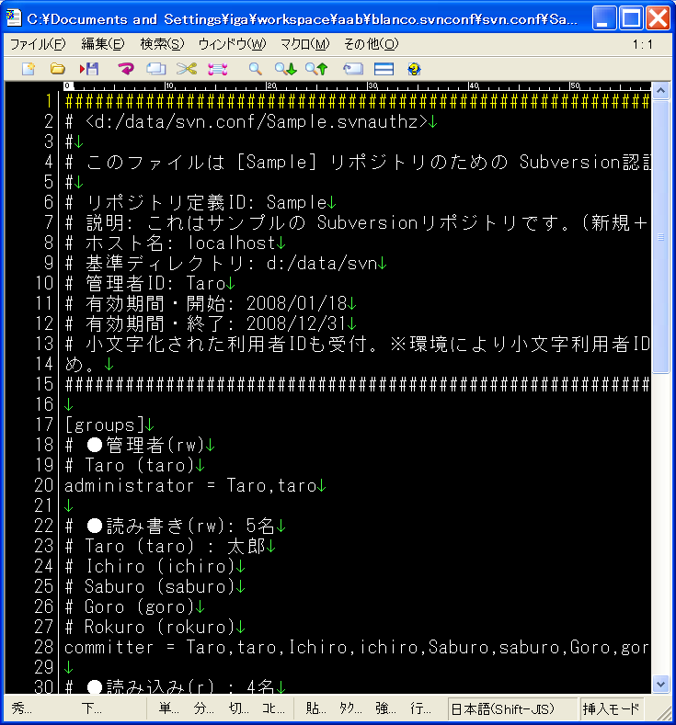

Slide 22
Eclipse 3.3 日本語化言語パック blancoNLpackGenerator
features
features
バッチ実行
プラグイン
フラグメント
プラグイン
プラグイン
プラグイン
blancoNLpack
Generator
プラグイン
*_ja.properties
自動生成
*.properties
順次読込
翻訳API呼出
plugins
Pleiades
plugins
参照
プラグイン
フラグメント
プラグイン
Pleiades辞書
約65,000 語
プラグイン
プラグイン
プラグイン
Eclipse 3.3 及びプラグイン
blancoNLpackGenerator
日本語化言語パック
・・・プログラム
・・・ファイル
・・・ディレクトリ

Slide 23

Pleiades と blanco のマッシュアップ
Download Eclipse
日本語化言語パック
(サードパーティ版)

Slide 24
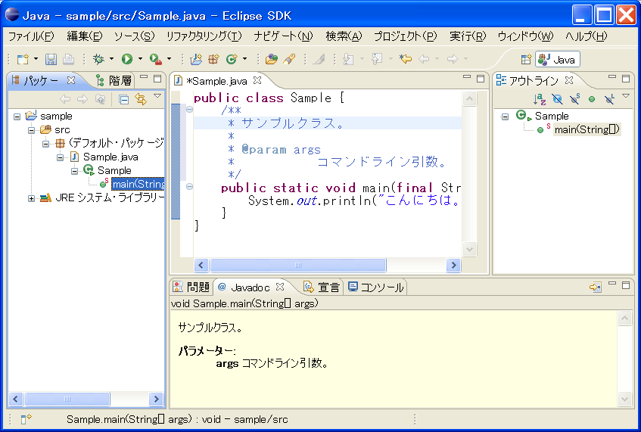

Slide 25
Eclipse 3.3 , 3.4 言語パック
Eclipse SDK 3.3, Europa Fall, PDT 向けの 日本語化言語パックをβ版として公開
Eclipse 3.3 , 3.4 日本語化言語パック作成へのご協力をお願いします。
  翻訳および翻訳除外対象の整備
  Pleiades へのフィードバック
Eclipse 最新版が利用したい！

Slide 26
blanco Framework リンク
http://www.igapyon.jp/blanco/
http://www.atmarkit.co.jp/fjava/special/blanco/blanco_1.html
http://www.atmarkit.co.jp/fjava/rensai3/eclipseplgn18/eclipseplgn18_1.html

Slide 27
おわり

